Slide 1
МАСТЕР-КЛАСС
«Инструменты повышения функциональной грамотности
в начальных классах»
Чмыхова Л. В., учитель начальных классов МБОУ «Табачновская СОШ им.Н.Г.Сотника»

Slide 2


Мудрость этой притчи в том, самые прочные знания – это те, что добыты своим трудом, через пробы, ошибки, порой неверные действия.
Надо обретать не только знания, а способность целенаправленно применить эти добытые знания и умения в жизненной ситуации.

Slide 3
Актуальность данной темы:
Функциональная грамотность является ключевой основой формирования УУД,
более того, этот комплекс навыков и компетенций необходим школьнику для жизни в мире будущего.

Slide 4
Цель:
познакомить с приемами работы, способствующими развитию функциональной грамотности учащихся начальной школы.

Slide 5


Термин функциональная грамотность вошел в нашу жизнь в связи с проведением международного тестирования для школьников PISA (Programme for International Student Assessment)
Функциональная грамотность также вошла в состав государственных гарантий качества основного общего образования третьего поколения.
ФГОС делит функциональную грамотность на несколько направлений.

Slide 6
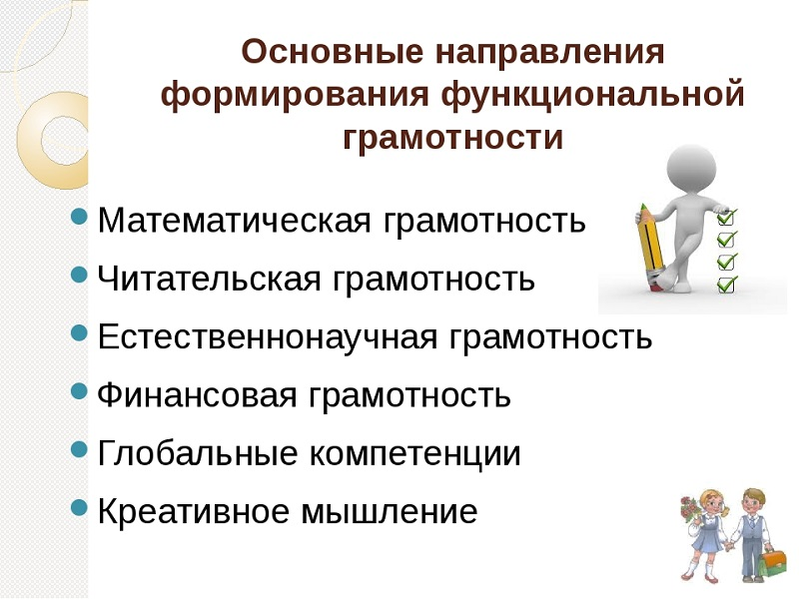

Slide 7
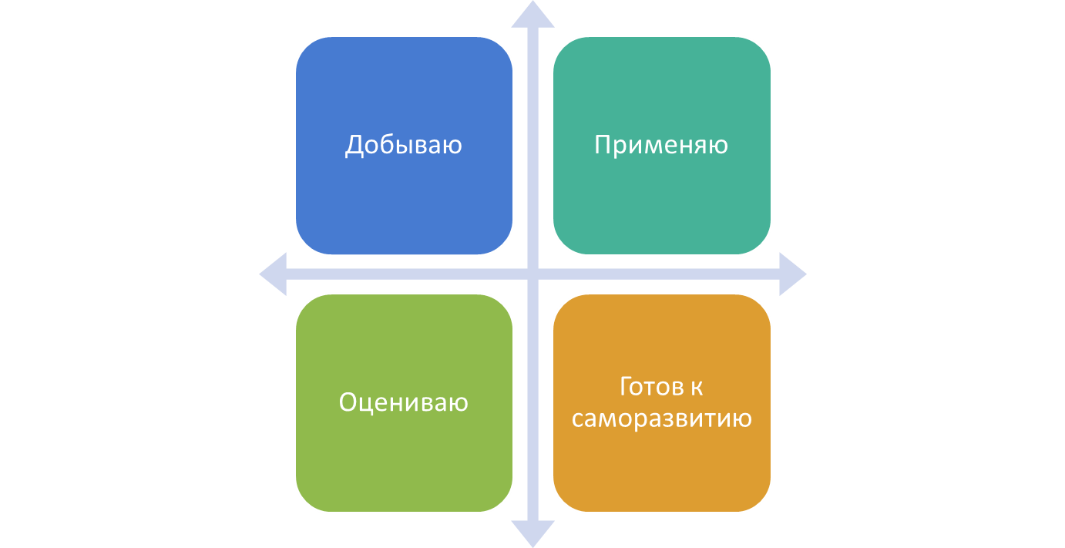
Сущность функциональной грамотности для ученика начальной школы

Slide 8
В обновленном ФГОС сохранилось количество видов познавательных универсальных учебных действиях, но произошло изменение их содержания и названий. Отданы приоритеты исследовательским действиям и работе с информацией, что напрямую связано с процессом формирования функциональной грамотности.

Slide 9
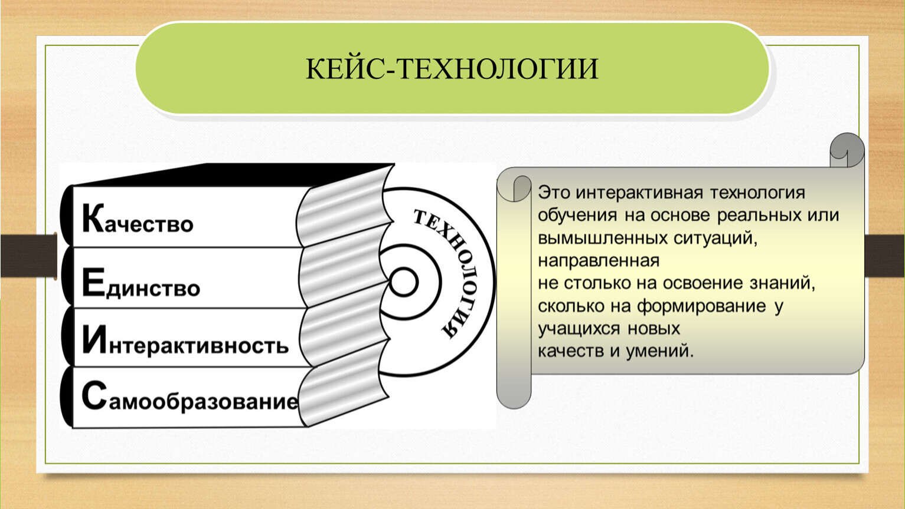
Практическая часть:
Рассмотрим формирование функциональной грамотности посредством применения кейс- технологии.

Slide 10
Предназначение кейс-технологии заключается в развитии способности находить решение проблемы и учиться работать с информацией. При этом акцент делается не на получение готовых знаний, а на их выработку, на сотворчество учителя и ученика!
Структура кейса
Описание ситуации.
Комментарий к выполнению задания.
Представление результата.

Slide 11
Тема:
«Почему нужно правильно питаться?
Из чего состоит наша пища?»

Slide 12
Кейс № 1. Естественно-научная грамотность
Ситуация: Вы сегодня – учёные, к которым обратились сотрудники завода полезных сладостей.
Прочитайте текст «Состав пищи».
Выполните задания.
Представьте работу.
Продуктивная форма работы – это парная работа.

Slide 13
Кейс № 2. Читательская грамотность
Ситуация: Представьте, что вы –
начинающие журналисты!
Учитель предложила Вам прочитать статью из газеты, а затем создать свою статью для стенда в рекреации начальной школы.
Продуктивная форма работы – это групповая работа.

Slide 14
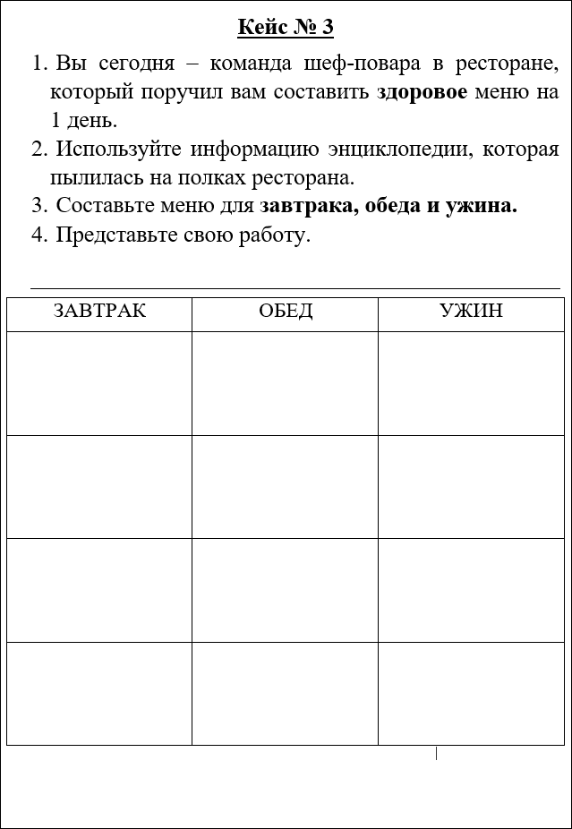
Кейс № 3. Математическая грамотность
Ситуация: Вы сегодня – команда шеф-повара в школьной столовой, который поручил вам составить здоровое меню на 1 день.
Продуктивная форма работы – это парная работа.

Slide 15
Кейс № 4. Креативное мышление
Креативное мышление – это способность создавать или иным образом воплощать в жизнь что-то новое, будь то решение проблемы, метод, устройство, художественные объект или форму.
Ситуация: Можно ли соединить несоединяемое!
Персик и пирожное.
Получаем – ПЕРСИК оказался вкуснее, чем ПИРОЖНОЕ.
Продуктивная форма работы – это парная работа.

Slide 16


Кейс № 5. Финансовая грамотность
Ситуация: Представьте, что Вы пошли в магазин, где необходимо собрать две корзины с продуктами.
При помощи данных заданий решается задача, связанная с жизненным опытом учеников класса – распределить продукты, рассчитать стоимость, сравнить. А также следует прийти к выводу, что питаться правильно еще и выгоднее.

Slide 17
Итоги
Формирование функциональной грамотности на осуществляется в процессе работы с разными источниками и формами представления информации на основе применения кейс-технологии. Она может быть представлена в виде таблиц, иллюстраций, памяток и т.д. В настоящее время ученики сталкиваются с большим объёмом информации. Поэтому такая систематическая работа помогает им разбираться в инструкциях, планировать свою деятельность, выделять главную мысль из большого объёма информации, уметь выразить собственное мнение.

Slide 18
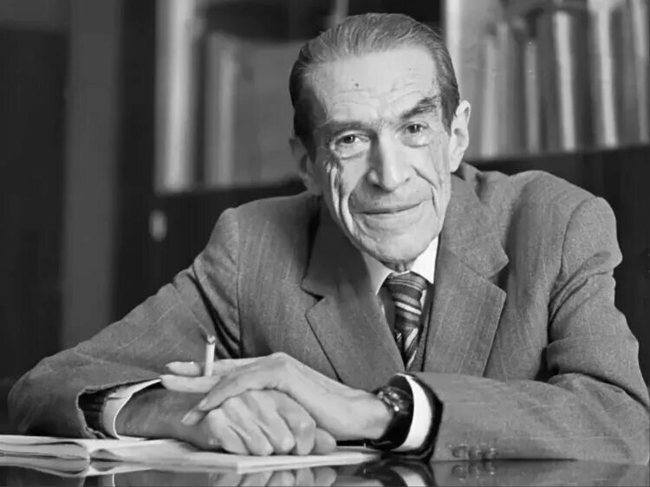
«Функционально грамотный человек – это человек, который способен использовать все постоянно приобретаемые в течение жизни знания, умения и навыки для решения максимально широкого диапазона жизненных задач в различных сферах человеческой деятельности, общения и социальных отношений».
Алексей Алексеевич Леонтьев, советский и российский лингвист, психолог, доктор психологических и филологических наук

Slide 19


